Slide 1
VM内のコンテナを
高速に復旧するための
状態復元機構
2025/2/12
情報創成工学専攻 情報・通信工学専門分野
光來研究室 236E0119
木本翔太

Slide 2
コンテナ
コンテナを提供するクラウドの普及
  例：Amazon ECS/EKS，Google GKE，Microsoft AKS
  クラウドではコンテナを仮想マシン(VM)内で動作させることが多い
コンテナはOSが提供する軽量な仮想環境
  いくつかのプロセスとその実行環境で構成
  コンテナ管理機構がコンテナの作成や起動などを行う
VM
コンテナ
コンテナ
プロセス
プロセス
コンテナ管理機構
OS
Notes:
近年、AmazonのECS,EKS、GoogleのGKE、〜〜〜などコンテナを提供するクラウドサービスが普及してきています。
コンテナとは〜で幾つか〜〜構成されています。
コンテナ管理機構が〜
先ほど述べたクラウドサービスでは、物理マシンより柔軟に扱える仮想マシン（VM）の中でコンテナを動作させることが多いです。
クラウドで動かす理由ー＞管理が容易

Slide 3
コンテナのチェックポイント・リストア
コンテナは障害や攻撃に備えて状態を保存しておくことが可能
  チェックポイント機能を用いて定期的にコンテナの状態を保存
  メモリ上に大量のデータを保持するビッグデータ処理の場合に特に有用
障害や攻撃を検知した際にコンテナを速やかに復旧
  リストア機能を用いて保存しておいた状態に復元して再開
  コンテナを再起動して同じ処理をやり直すより効率がよい
コンテナ
コンテナ
状態
プロセス
プロセス
コンテナ管理機構
コンテナ管理機構
状態
チェックポイント
リストア
Notes:
このコンテナは障害や攻撃〜〜〜
左下の図のようにコンテナ管理機構のチェックポイント機能〜〜
この機能はメモリ〜〜
そして、障害や〜〜〜際に保存した状態を用いてコンテナを速やかに復旧することができます。
右下の図のようにコンテナ管理機構の〜〜〜
この機能はコンテナを〜〜〜良いです。
データを容易する時間がかかる
保存して戻した方が早い

Slide 4
仮想化と負荷の影響
VM内で動作するコンテナ管理機構は仮想化の影響を受ける
  仮想化のオーバヘッドによりコンテナの状態の保存・復元性能が低下
コンテナ管理機構はVM内のコンテナの負荷の影響も受ける
  VM内では多くのコンテナが動いており，負荷が高いコンテナもある
  負荷によりコンテナの状態の保存・復元性能が低下
  コンテナ管理機構による保存・復元処理はコンテナの性能にも影響
高負荷
ホスト
VM
コンテナ1
コンテナ２
影響
影響
コンテナ管理機構
Notes:
このコンテナのチェックポイント・リストア機能は仮想化と〜〜〜。
まず、
また、

Slide 5
先行研究：OVmigrate [Asakura+, CloudCom’24]
VM内で動作しているコンテナの状態をVM外で保存
  コンテナマイグレーションの際の移送元ホストでの状態保存が対象
  マイグレーション機構がVM外で動作し，仮想化や負荷の影響を受けない
移送先でのコンテナの状態の復元は従来と同様にVM内で実行
  状態復元は状態保存と比べて非常に複雑であるため実現が容易ではない
  状態復元時の仮想化や負荷の影響への対処はまだ行えていない
移送元ホスト
移送先ホスト
VM
高負荷
VM
高負荷
コンテナ
コンテナ
状態
マイグレーション機構
マイグレーション機構
状態
Notes:
保存・復元にフォーカス
応用の仕方が違う
マイグレーションの流れをアニメーション

Slide 6
提案：OVrestorer
VMの外からVM内にコンテナの状態を復元
  コンテナを復元するVMの外でコンテナ復元機構を動作させる
  VM内に空のコンテナを作成し，保存しておいたコンテナの状態で上書き
主にコンテナを構成するプロセスの状態を復元
  コンテナ特有の状態の多くもプロセスの状態に含まれる
  VMのメモリ上にあるOSデータを解析してプロセスの状態を書き換える
ホスト
コンテナ
復元機構
VM
復元
コンテナ
コンテナの状態
プロセス
状態ファイル
Notes:
そこで私は、VMの外からVM内にコンテナの状態を復元する機構であるOVrestorerを提案します。
従来はVM内でコンテナ復元機構が動作していましたが、OVrestorerではコンテナ復元機構をコンテナが復元されるVMの外で動作させる
空のコンテナって？
まだプロセスが動いていない、動く環境だけ
プロセスが何もないデフォルトの仮想環境だけある
ネットワークだとネットワークが使える環境でIPアドレスは後から
概念はあるけど手はつけてない

Slide 7
OVrestorerによる復元性能の改善
VM外で動作するコンテナ復元機構は仮想化の影響を受けない
  仮想化のオーバヘッドはVM内で実行する処理にしかかからない
コンテナ復元機構はVM内の負荷の影響を基本的には受けない
  負荷の種類によっては影響を受ける場合もある
    例：コンテナ復元機構とコンテナが同じディスクにアクセスする場合
  コンテナ復元時にVMのリソース制限を行うことで負荷の影響を抑える
ホスト
高負荷
コンテナ復元機構
VM
復元
コンテナ１
コンテナ２
アクセス
高負荷
ディスク
Notes:
CPUが２個しか割り当てられなかったら残りも余ってる
上の方はCPUが制限する
したの方は他の余ってるやつが使えるよー
理想的には影響は出ない→０ではない
ただし、VM内は影響を受ける可能性がある

Slide 8
例：プロセスメモリの復元
VM外からプロセスのメモリ上のデータを復元
  VMのメモリを解析して，プロセスメモリを管理するメモリ構造体を特定
  ファイルに保存しておいたデータをプロセスメモリに書き込み
プロセスメモリとして使われているVMのメモリを特定する必要
  メモリ構造体からプロセスが使用しているページテーブルを取得
  ページテーブルを用いてプロセスメモリの物理アドレスを取得
プロセス
VM
コンテナ復元機構
書き込み
状態
ファイル
読み込み
ページ
テーブル
解析
メモリ構造体
Notes:
今からOVrestorerの実装の例として、プロセスメモリの復元について説明します。
OvrestoreはVM外からプロセスのメモリ上のデータを復元します。

Slide 9
コンテナ復元支援機構との協調
VM外からコンテナのすべての状態を復元するのは容易ではない
  例：OSデータの確保・解放，ハードウェアの操作
  状態保存と違い，すべての状態を復元するまで動作を確認できない
VM内で動作するコンテナ復元支援機構と協調して復元
  VM外のコンテナ復元機構が必要に応じて呼び出す
  コンテナ復元支援機構をOS内で動作させ，負荷や仮想化の影響を軽減
ホスト
VM
VM外コンテナ
復元機構
復元
コンテナ
復元
OS
コンテナの状態
通信
コンテナ
復元支援機構
状態ファイル

Slide 10
OSデータの確保・解放の非同期実行
VM内のコンテナ復元支援機構がOSデータを事前に確保
  必要になる可能性のあるOSデータを特定のメモリ領域に格納
  VM外のコンテナ復元機構はその領域からOSデータを取り出して利用
VM内のコンテナ復元支援機構がOSデータを後で解放
  VM外のコンテナ復元機構は不要になったOSデータをVMの特定のメモリ領域に格納するだけ
VM
確保用
cred構造体
例：グループIDの復元
OS
gid
cred構造体
コンテナ
復元機構
書き換え
確保
コンテナ復元
支援機構
格納
解放用
解放
Notes:
確保と解放の矢印
VMの外からできないことを強調
なんのためにやっているのかわかりやすく
VM外に出してからOSに戻すアニメーション
いらなくなったcredも外に出してから解放ように
共有しているからコピー（OSの実装がそうなっているのでVM外からも同じようにやっている）

Slide 11
VM内のOSの機能を用いた復元
VM外のコンテナ復元機構がVMソケットを用いて状態を送信
  OS内のコンテナ復元支援機構がOSの機能を用いてプロセスの状態を変更
  OSの機能を用いてハードウェアを操作
例：プロセスが設定したインターバルタイマーの復元
  シグナル構造体のreal_timerメンバを書き換え
  ハードウェアにタイマーを設定
VM
OS
コンテナ
復元機構
シグナル構造体
状態
ファイル
解析
復元
real_timer
VMソケット
コンテナ復元支援機構
タイマーハードウェア
Notes:
書き換えはなぜやらない→処理を分けるのが難易度が高い
アドレス変換のオーバヘッドがでかい

Slide 12
実験
OVrestorerの動作と性能を調べる実験を行った
  VM外にもOS内にも実装できていない復元機能はプロセスとして実行
  コンテナの状態を正しく復元できることを確認
  コンテナの復元性能を測定し，VM内で従来ツールを用いた場合と比較
    VM内でディスクに負荷をかけた場合とも比較
 | ホスト | VM
CPUコア数 | 16 | 4
メモリ | 64GB | 30GB
OS | Linux 5.15 | Linux 5.15
仮想化 | QEMU-KVM 4.2.0 | -
VM
コンテナ
コンテナ
復元支援プロセス
復元
復元
OSカーネル
復元
コンテナ復元支援機構
VM外コンテナ復元機構
実験環境

Slide 13
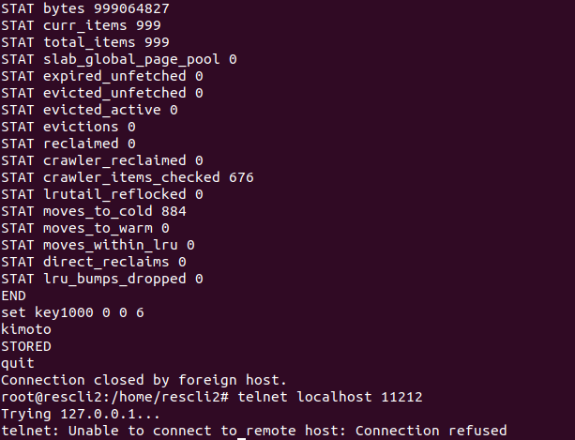


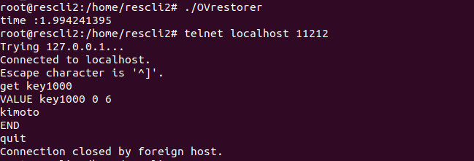
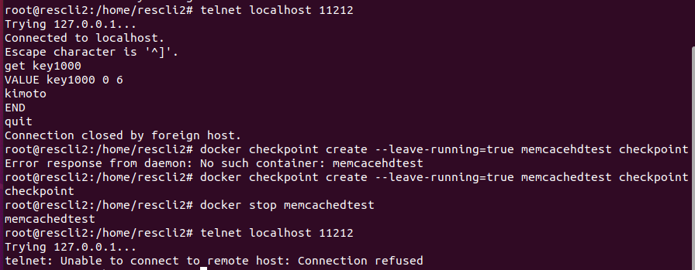
実験１：コンテナの状態復元の確認
VM内でDockerのコマンドを実行してコンテナの状態を保存
  コンテナではキャッシュサーバのmemcachedを実行し，データを格納
  状態保存後にコンテナを強制終了
OVrestorerを用いてVM外でコンテナの状態を復元
  復元後にmemcachedから保存したデータが取り出せることを確認
1. データ格納
4. VM外での状態復元
2. VM内での状態保存
5. データ取得
3. 強制終了
Notes:
復元時間の内訳
画像（ラベル付大事）
１データを入れたところ(setのところ)
２保存
３強制終了（障害発生を検知したという前提にする）
４復元(get)、ホスト側の写真（prntfで調整）

Slide 14
実験２：コンテナの復元性能
メモリサイズの異なるコンテナの復元にかかる時間を測定
  従来より最大2.8倍高速に復元できた
  仮想化のオーバヘッドとDockerによる状態ファイルのコピーを削減
VMを高負荷にした場合のコンテナの復元時間を測定
  従来より最大5.2倍高速に復元できた
  状態ファイルの読み込みとディスクに対する負荷の競合を抑制
2.8倍
5.2倍
Notes:
続いてコンテナの復元性能について調べました。
メモリサイズを変えて〜〜
結果より〜
この結果はOVrestorerが〜〜コピー処理を削減できたからだと考察します。
また、〜〜〜
結果として
この結果は負荷をかけるためのディスクアクセスと復元に使う状態ファイルに対するアクセスとの競合をOVrestorerが抑制できたからだと考察します。
状態ファイルのコピーを削減した影響を取り除いた場合の性能を調べるためにプロセスのみの復元性能についても調べました。

Slide 15
実験3：プロセスのみの復元性能
5GBのメモリを使うプロセスのみの復元にかかる時間を測定
  VMが低負荷の場合，仮想化の影響がなくなったことで25%高速に
  VMが高負荷の場合，ディスク帯域制限により1.8倍以上高速に
帯域制限時のコンテナのディスクアクセス性能を測定
  100MB/s以上の制限では性能はほとんど低下しなかった
制限なし
OVrestorer（制限なし）
従来（制限なし）
1.8倍
Notes:
５GBの〜〜〜
結果として〜〜〜
また帯域制限をした時のコンテナのディスクアクセス性能を測定しました。
Dockerのコピーの影響を取り除いた場合の性能をみるために実験３
75MB以上にグラフを変換
高負荷のやつを折れ線グラフに（色を実験2に統一）

Slide 16
まとめ
VM外からVM内にコンテナの状態を復元するOVrestorerを提案
  VMのメモリ上にあるプロセスの状態を保存しておいた状態で上書き
  VM内のコンテナ復元支援機構と協調して動作
  仮想化や負荷が状態復元に及ぼす影響を最小化
  VMが高負荷でも高速にコンテナを復元できることを確認
今後の課題
  コンテナのより多くの状態をVM外から復元できるようにする
  VM外から復元できない状態はすべてOS内で復元できるようにする

Slide 17
仮想マシン(VM)による仮想化の影響
クラウドではコンテナをVM内で動作させることが多い
  VMは物理マシンより柔軟な扱いができるため
VM内で動作する状態保存復元機構が仮想化の影響を受ける
  コンテナの状態保存性能が仮想化により低下 [朝倉+,OS研究会’24]
  コンテナマイグレーションの性能も低下する
    オーバヘッドの主な原因はネットワーク仮想化と報告 [Prakash+, VEE’22]
ホスト
高負荷
VM
コンテナ1
コンテナ２
影響
影響
状態保存復元機構
Notes:
もう一つの問題点として仮想マシン(VM)による仮想化の影響があります。
VMは物理マシンより柔軟な扱いができるため、クラウドではコンテナをVM内で動作させることが多いです。
しかし、VM内で動作するマイグレーション機構が仮想化の影響を受けてしまいます。
ネットワーク仮想化がオーバヘッドの主な原因であり、これにより保存したコンテナの状態を転送する性能が低下すると先行研究で報告されています。
また、
右下の図のようにコンテナの状態保存性能も仮想化により低下することが先行研究で報告されています。
グラフの説明

Slide 18
仮想化と負荷の影響
VM内で動作するコンテナ管理機構は仮想化の影響を受ける
  仮想化のオーバヘッドによりコンテナの状態の保存・復元性能が低下
コンテナ管理機構はVMの負荷の影響も受ける
  VM内にある多くのコンテナのいくつかの負荷が高くなった場合
  負荷によりコンテナの状態の保存・復元性能が低下
  保存・復元処理による負荷の増大によりコンテナの性能も低下
高負荷
ホスト
コンテナ1
コンテナ２
影響
影響
状態保存復元機構
Notes:
コンテナマイグレーションにはいくつか問題点があります
まず、負荷分散の際など、マイグレーション時にはホストが高負荷であることも多いですが、ホストの負荷がコンテナマイグレーションの性能に影響を及ぼすという問題点があります。
ホストが高負荷であると、ホスト内で動作するマイグレーション機構の性能が低下したり、マイグレーションによる負荷の増大によりコンテナの性能が低下してしまいます。
先行研究では、ホストが高負荷であるとコンテナの状態を保存する時間が右下のグラフのように約1.5倍増加すると報告されています。
データの説明
グラフの説明(時間が何倍増加したかとかも)

Slide 19
ファイルシステム情報の復元（一部）
VM外からプロセスのファイルシステム情報を復元
  ファイル等の作成時に設定されるアクセス権(umask)
ファイルシステム構造体のumaskメンバの値を書き換え
  状態が保存されたイメージファイルを解析し，umaskの値を取得
  プロセスIDからプロセス構造体を探し，ファイルシステム構造体を特定
VM
ファイルシステム構造体
コンテナ復元機構
書き換え
イメージファイル
umask
OS
解析
プロセス構造体
探索
ファイルシステム構造体
Notes:
続いて、ファイルシステム情報の復元についてです。
ファイルシステム情報の内、現在ファイル等の作成時に設定されるアクセス権が格納されたumaskのみVM外から復元できています。
復元の流れについてですが、〜〜〜
イメージファイルの説明
プロセス構造体って？個々のプロセスに関する情報を管理するためのデータ構造
ファイルシステム構造体って？ファイルシステムに関連する情報を管理するためのデータ構造

Slide 20


実験１：コンテナの状態復元の確認
VM内でDockerのコマンドを実行してコンテナの状態を保存
  コンテナではキャッシュサーバのmemcachedを実行し，データを格納
  状態保存後にコンテナを強制終了
OVrestorerを用いてVM外でコンテナの状態を復元
  コンテナの復元後にmemcachedに接続できることを確認
  保存前に格納したデータが取り出せることを確認
データ格納
復元後の
コンテナ
保存
強制終了
復元後のVM外復元機構
Notes:
復元時間の内訳
画像（ラベル付大事）
１データを入れたところ(setのところ)
２保存
３強制終了（障害発生を検知したという前提にする）
４復元(get)、ホスト側の写真（prntfで調整）

Slide 21
今後の計画
VM外で復元できるコンテナの状態を増やす
  OSカーネル内に確保しておいたメモリをVM外で使えるようにすることで，メモリ割り当てが必要になる状態も復元
VMのOSカーネル内で復元できるVM外で復元できないコンテナの状態を増やす
  VM内のプロセスを用いずに復元を行えるようにする
性能測定
  VMに様々な負荷をかけて復元性能を比較

